Slide 1
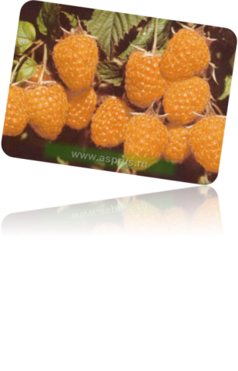
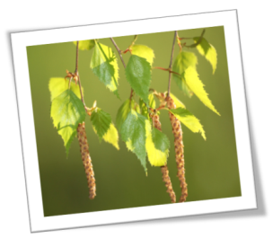
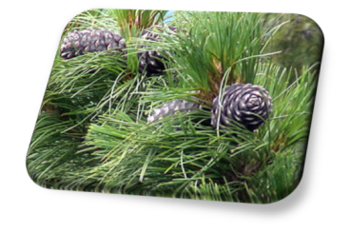
Растения Нижневартовского района
Мини-проект по биологии
выполнила ученица 8 класса
Рогова Екатерина
Учитель: Святченко Мария Алексеевна

Slide 2
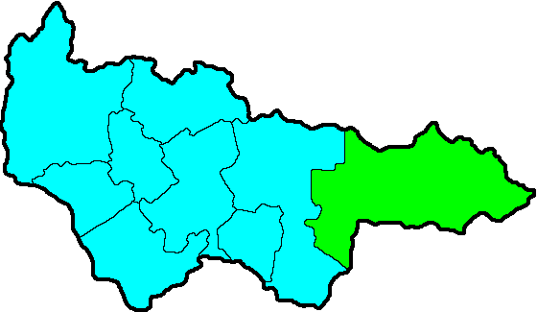
Территория Нижневартовского района находится в пределах северо- и среднетаежных подзон лесной зоны.
В подзоне северной тайги леса состоят в основном из лиственницы и ели, встречаются кедр и сосна. Под их покровом растут лишайники и зеленые мхи. Широко распространены кустарники: водянка, багульник, голубика, карликовая береза. Среди ландшафтов этой подзоны преобладают сфагновые (верховые) болота, часто с сосной (рямы).
В подзоне средней тайги преобладают темнохвойные породы деревьев - ель, пихта, кедр. Подзолистые и болотные почвы, распространенные в этой подзоне, покрыты зелеными мхами; здесь обильно растет брусника и черника. Много вторичных темнохвойно-сосново-мелколиственных лесов. На песчаных пространствах широко распространены сосновые лишайниковые леса. В северной части встречается лиственница. В долинах рек развита луговая растительность.

Slide 3
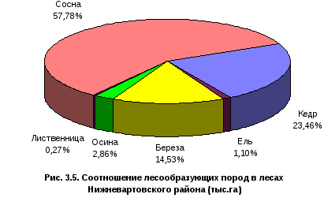
Соотношение преобладающих древесных лесообразующих пород на территории района представлено на диаграмме.

Slide 4
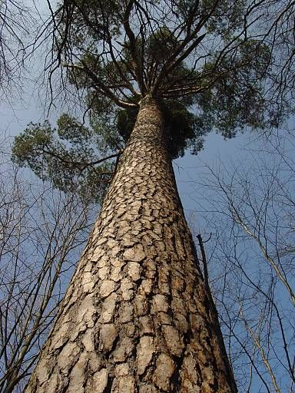
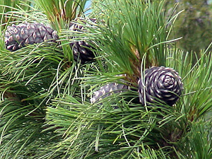
Значение и применение сосны
Сосновые леса имеют водоохранное, почвозащитное, санитарно-гигиеническое значение и по праву считаются национальным богатством России.
Сосна дает смолистую прочную древесину, издавна используется в строительстве, корабельном деле, для изготовления столбов, шпал, при производстве музыкальных инструментов, мебели.
Побеги, сосновые почки, хвоя содержат значительные количества витамина С, эфирное масло и многие другие полезные вещества. Из хвои получают витаминный концентрат.
За красоту и величие, многообразную пользу в народном хозяйстве сосна сибирская введена в культуру. Она украшает парки Москвы, Санкт-Петербурга и других городов. Под Ярославлем сохранилась Толгская кедровая роща, посаженная в 16 веке.

Slide 5
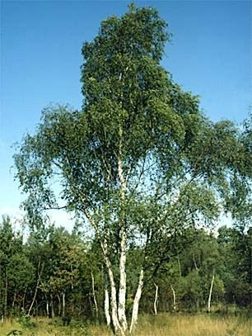
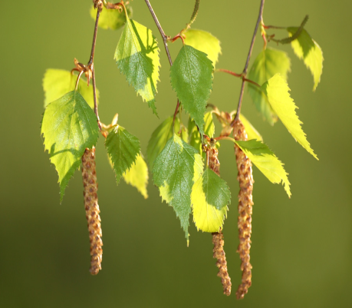
Значение и применение березы
Ветвями берёзы украшают церкви и жилища на Троицу.
Берёзовые веники заготавливаются как корм для домашнего скота, на зимний период.
Берёзовый дёготь применяется в медицине и парфюмерии, преимущественно как противовоспалительное и антисептическое средство. В старину им смазывали ступицы тележных колёс для уменьшения трения.
Берёста издавна применялась в народных промыслах для изготовления туесков, корзинок, коробок, ковшей, лукошек, другой кухонной утвари, простейшей обуви (лапти), служила материалом для письма (берестяная грамота).
Народности Севера использовали берёсту для изготовления лодок и сооружения жилищ — чумов.
Берёзовый сок идёт на приготовление разных напитков. Крупная берёза может дать в сутки больше одного ведра сока. Сок иногда консервируют, подкисляя фосфорной кислотой. Упаренный берёзовый сок применяют для весенней подкормки пчёл.

Slide 6
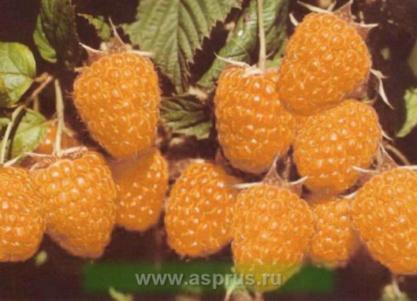
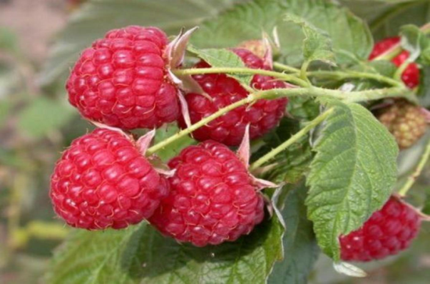
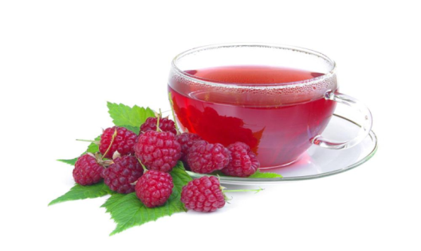
Значение и применение малины
Плоды малины употребляют как свежими, так и замороженными или используют для приготовления варенья, желе, мармелада, соков. Малиновые вина, настойки, ликёры обладают высокими вкусовыми качествами.
В качестве лекарственного сырья используют плод малины. В медицине сушёные плоды употребляются как потогонное средство, сироп — для улучшения вкуса микстур.
В народной медицине используются плоды и листья при простуде, гриппе, как жаропонижающее средство.
Листья могут служить заменителем чая. Их сминают руками, листья выделяют сок и чернеют, а затем их сушат на печи.

